Slide 1
计算机网络安全
安全通信协议

Slide 2
网络与信息安全的构成
物理安全性
  设备的物理安全：防火、防盗、防破坏等
通信网络安全性
  防止入侵和信息泄露
系统安全性
  计算机系统不被入侵和破坏
用户访问安全性
  通过身份认证和访问控制，阻止资源被非法用户访问
数据安全性
  数据的完整、可用
数据保密性
  信息的加密存储和传输

Slide 3
安全通信协议的含义
在网络协议中使用加密技术、认证技术等密码技术以保证信息交换安全的网络协议
具体地说就是建立在密码体系上的一种互通协议，为需要安全的各方提供一系列的密钥管理、身份认证及信息完整性等措施以保证通信的安全完成

Slide 4
安全协议的基石
通信技术
密码技术
  对称密钥算法
  公开密钥算法
安全机制和服务
  保密：机密性
  认证：完整性和真实性
相关问题
  密钥的分发和交换

Slide 5
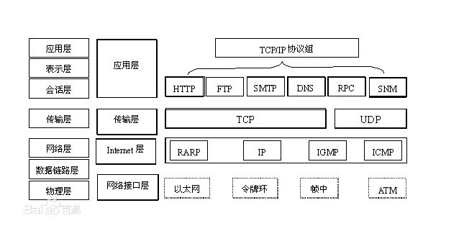
网络安全层次结构
用户身份认证/PGP
SSL/TLS
Ipsec
电磁干扰

Slide 6
安全协议
SSL/TLS
IPSec

Slide 7
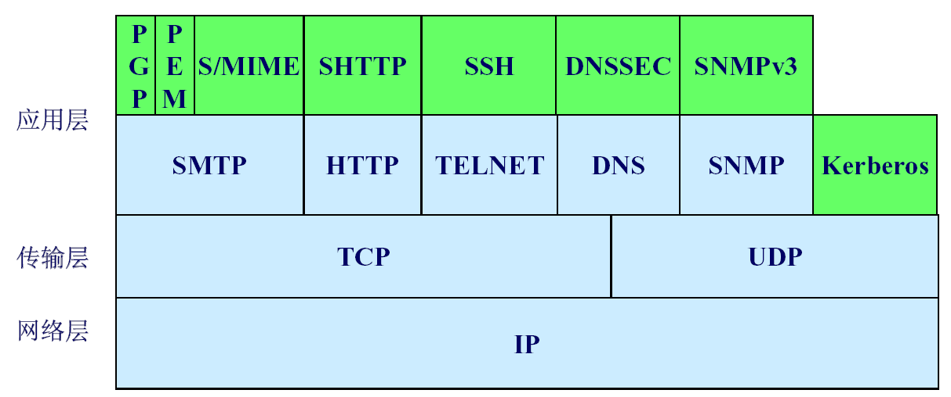
应用层安全

Slide 8
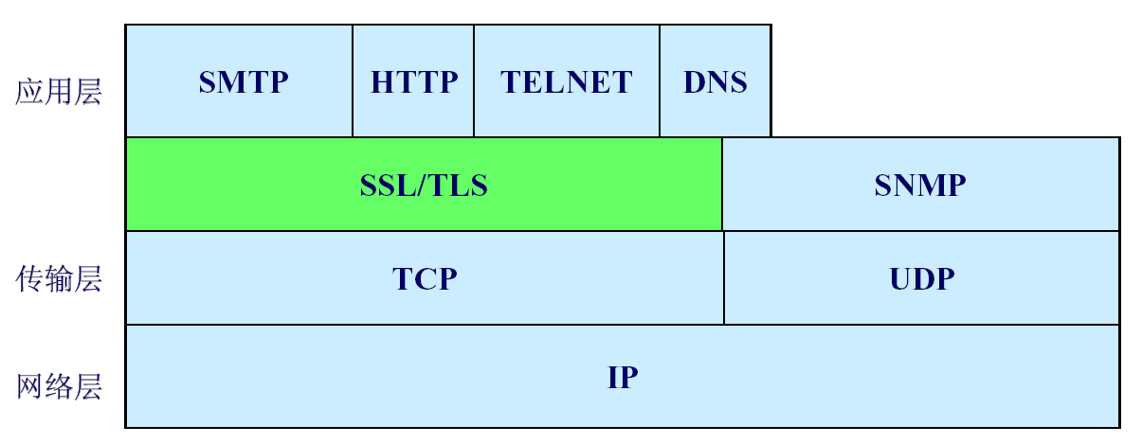
传输层安全

Slide 9
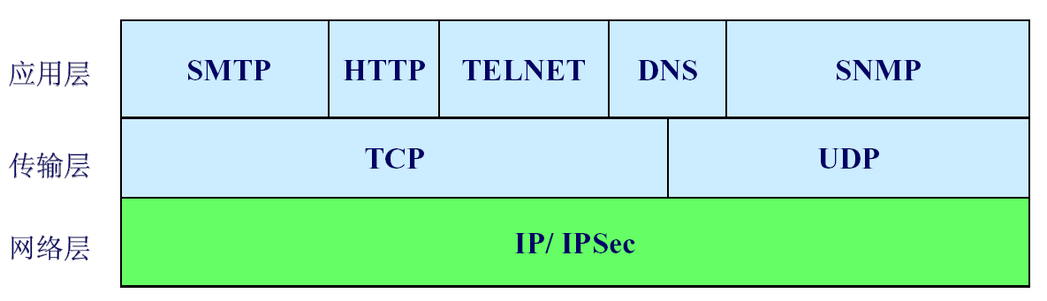
网络层安全

Slide 10
SSL/TLS

Slide 11
SSL/TLS简介
SSL（Secure Socket Layer)，安全套接层）协议;TLS(Transport Layer Security)
  Netscape公司于1994年最先提出来的
  被设计成使用TCP来提供一种可靠的端到端的安全服务，是一种基于会话的加密和认证的协议
  在客户和服务器之间提供了一个安全的管道
    为了防止客户/服务器应用中的监听、篡改、消息伪造等，SSL提供了服务器认证和可选的客户端认证
    通过在两个实体间建立一个共享的秘密，SSL提供保密性
TLS工作在传输层（TCP）和应用层之间
  TLS独立于应用层协议，高层协议可基于TLS进行透明的传输

Slide 12
TLS and SSL
1994
1995
1999
2006
2008
SSL 1.0 and 2.0
(Netscape)
TLS 1.0 (=SSL 3.1)
(IETF standard)
TLS 1.1
TLS 1.2
SSL 3.0
(Netscape & Microsoft PCT)
TLS 1.0 and 1.1 still widely used
In this talk: TLS ≈ TLS 1.0 ≈ TLS 1.1 ≈ TLS 1.2

Slide 13
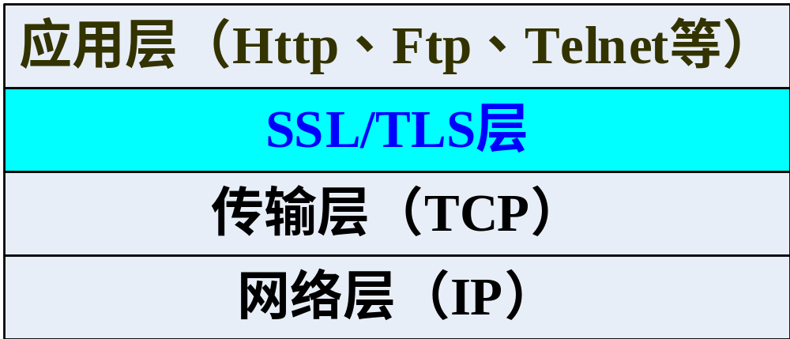
SSL协议的协议层次

Slide 14
SSL/TLS安全连接的特性
连接具有隐私性
  在初始化连接后，协商密钥，基于对称密码体制对数据进行加密（如DES、RC4等）
对端实体认证
  可采用对称密码体制：需要长期的共享密钥
  可采用非对称密码体制或公开密钥密码体制（如RSA、DSS）
连接是可靠的
  消息传输使用加密MAC算法进行消息完整性检查

Slide 15
SSL安全协议
  记录协议
握手协议
修改密码规程协议
告警协议

Slide 16
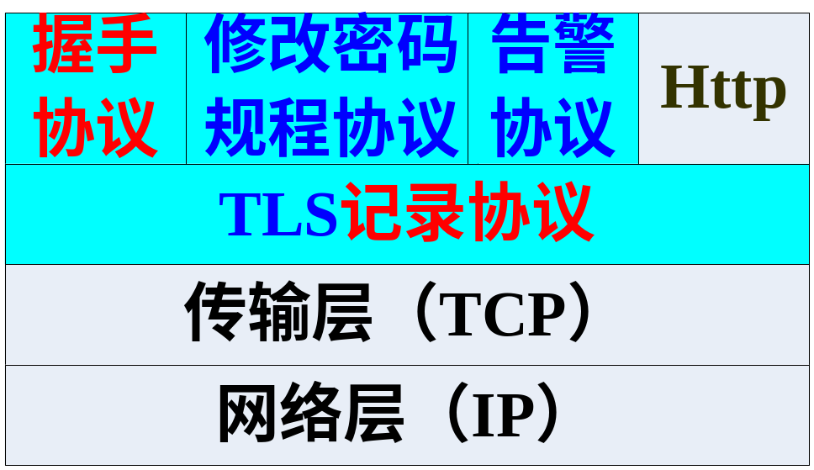
SSL/TLS安全协议的组成
TLS不是单个的协议，而是两层协议
  TLS记录协议基于可靠的传输层协议，用来封装高层协议
  高层协议主要包括TLS握手协议、修改密码规程协议、告警协议。

Slide 17

SSL/TLS Sessions:
Handshake + Record Layer
Client
TLS Handshake Protocol
Server
TLS Record Protocol
TLS Handshake（握手协议）作用:
Negotiation of cryptographic parameters
(Mutual) authentication
Establishment of session key k
TLS Record Protocol（记录协议）作用:
Data encryption and authentication using the session key k

Slide 18
SSL/TLS记录协议层的功能
为高层协议提供基本的安全服务
记录层封装各种高层协议
  任意大小的非空块从高层接收尚未解释的数据
  分块
    将高层数据分割成TLS明文记录
  压缩和解压
    所有记录采用会话状态中定义的压缩算法进行压缩
  记录的保护
    所有记录通过握手协议确定的会话密钥、加密算法和MAC算法进行保护

Slide 19
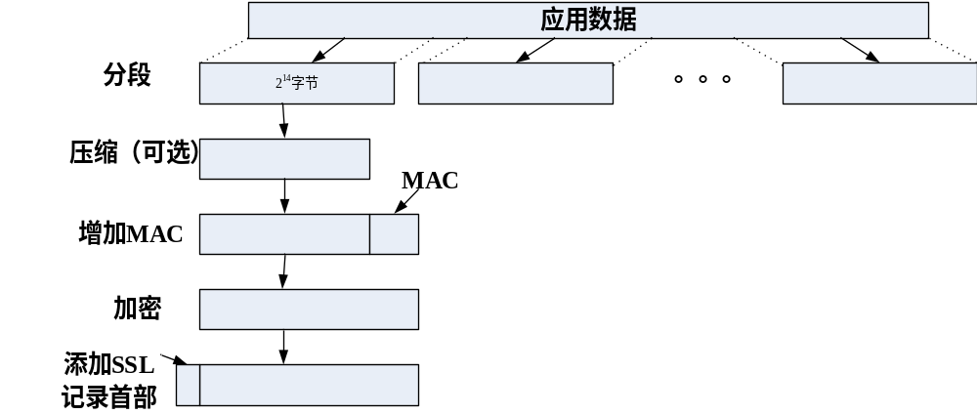
SSL记录协议的操作过程

Slide 20
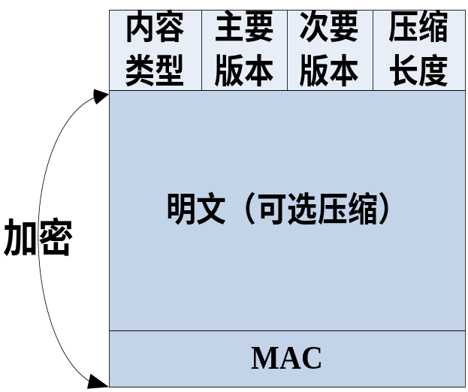
TLS记录首部的组成
主要类型：用来说明封装的数据段的更高层的协议。已定义的内容类型有：修改密码规程协议、告警协议、握手协议和应用数据；
主要版本：指示使用TLS的主要版本号；
次要版本：指示使用的次要版本号；
压缩长度：明文数据段以字节为单位的长度（如果使用压缩就是压缩数据段）。

Slide 21
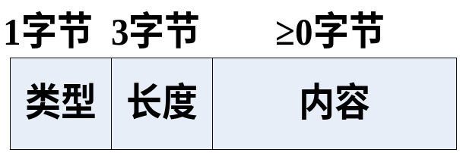
握手协议
握手协议在TLS记录层之上，负责建立当前会话状态的参数
  客户端和服务器相互鉴别对方身份（利用证书）
  协商安全参数（加密和MAC算法，加密密钥等）
由一系列在客户和服务器间交换的消息组成
每个消息由3个字段组成：消息类型、以字节为单位的消息长度以及这个消息有关的参数内容

Slide 22
握手协议定义的消息类型 - 1
消息类型 | 说明 | 参数
hello_ request | 握手请求，服务器可在任何时候向客户端发送该消息。若客户端正在进行握手过程就可忽略该消息。否则客户端发送cleint_hello消息，启动握手过程。 | 无
client_ hello | 客户启动握手请求，该消息时当客户第一次连接服务器时向服务器发送的第一条消息。该消息中包括了客户端支持的各种算法（Cipher Suits)。若服务器端不能支持，则本次会话可能失败。 | 版本、随机数、会话ID、密文族、压缩方法
server_ hello | 其结构与client_hello消息，该消息是服务器对客户端client_hello消息的响应。 | 版本、随机数、会话ID、密文族、压缩方法
server_ certificate | 服务器提供的证书。如果客户要求对服务器进行认证，则服务器在发送server_hello消息后，向客户端发送该消息。证书的类型一般是X.509v3。 | X．509v3证书链
server_key_ exchange | 服务器密钥交换。当服务器不使用证书，或其证书中仅提供签名而不提供密钥时，需要使用本消息来交换密钥。 | 参数、签名

Slide 23
握手协议定义的消息类型 - 2
消息类型 | 说明 | 参数
certificate_ request | 用于服务器向客户端要求一个客户证书。 | 类型、授权
server_hello_ done | 该消息表明服务器端的握手请求报文已经发送完毕，正在等待客户端的响应。客户端在收到该消息时，将检查服务器提供的证书及其他参数是否是有效、可以接受的。 | 无
client_ certificate | 客户端对服务器certificate_request消息的响应，只有在服务器端要求客户证书的时候使用。一般该消息是客户端收到server_hello_done消息后所发送的第一条消息。若客户端没有合适的证书，则向服务器端发送no_certificate的告警消息（无证书可能导致握手失败） | X．509v3证书链
client_key_ exchange | 客户密钥交换。当客户不使用证书，或其证书中仅提供签名而不提供密钥时，需要使用本消息来交换密钥。 | 参数、签名
certificate_ verify | 该消息用于向服务器提供对客户证书的验证。 | 签名
finished | 该消息在“加密规约修改”（Change Cipher Spec）消息之后发送，以证实握手过程已经成功完成。本消息发送后，发送方开始使用协商的新参数来执行操作。该消息需要在两个方向上传送。 | HMAC值

Slide 24
Cipher Suites
Standardized selection of algorithms for key exchange, signature, encryption, hashing
  TLS_DHE_DSS_WITH_3DES_EDE_CBC_SHA
4 groups of Cipher Suites:
  Static Diffie-Hellman (TLS-DH)
  Ephemeral Diffie-Hellman (TLS-DHE)
  RSA encryption (TLS-RSA)
  Pre-Shared Key:
    Pre-shared Keys (TLS_PSK)
    RSA Encryption (TLS_RSA_PSK)
    Ephemeral Diffie-Hellman (TLS_DHE_PSK)
Handshake protocol is (slightly) different for each group
  For example: the messages m5,m9 do not exist in Pre-Shared Key ciphtersuit

Slide 25
握手协议过程 - 1
第一阶段 安全能力的建立
  (m1) 客户 → 服务器 ：client_hello
  (m2) 服务器 → 客户 ：server_hello
第二阶段 服务器认证和密钥交换
  (m3) 服务器 → 客户 ：server_certificate
  (m4) 服务器 → 客户 ：server_key_exchange
  (m5) 服务器 → 客户 ：certificate_request
  (m6) 服务器 → 客户 ：server_hello_done

Slide 26
握手协议过程 - 2
第三阶段 客户认证和密钥交换
  (m7) 客户 → 服务器 ：client_certificate
  (m8) 客户 → 服务器 ：client_key_exchange
  (m9) 客户 → 服务器 ：certificate_verify
第四阶段 结束阶段
  (m10) 客户 → 服务器 ：change_cipher_spec
  (m11) 客户 → 服务器 ：finished
  (m12) 服务器 → 客户 ：change_cipher_spec
  (m13) 服务器 → 客户 ：finished

Slide 27
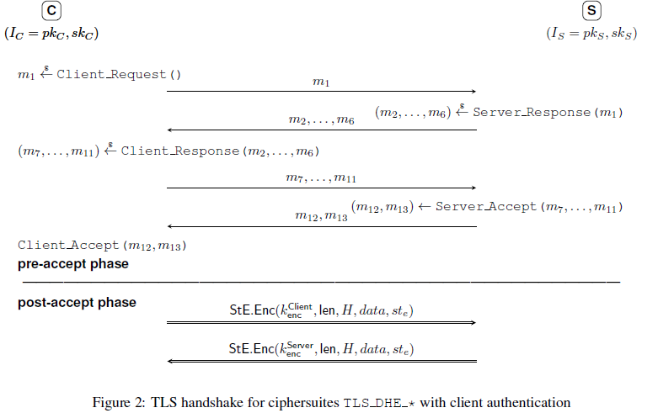
握手协议过程 – TLS_DHE_*

Slide 28
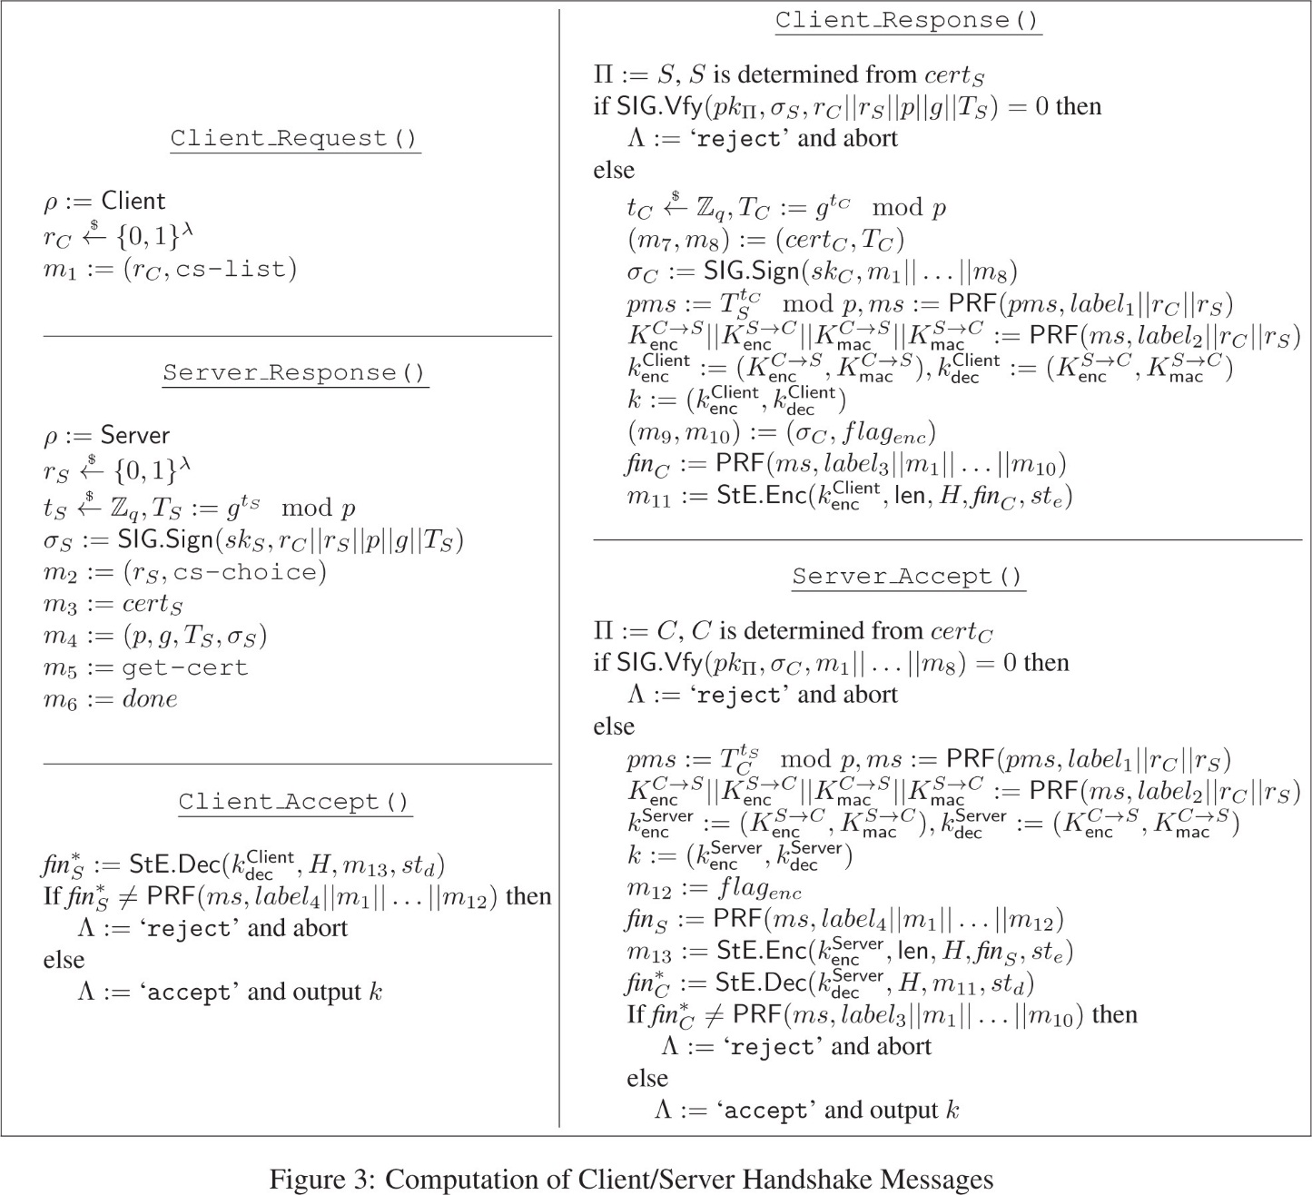
握手协议过程 – TLS_DHE_*

Slide 29
握手协议过程 – 其它
Server only authentication (e.g. in TLS_RSA_*)
  m3, Server Certificate, a public key pkS used for encrypted key transport in TLS-RSA
  m4, m7, m9 are null
  m8, client_key_exchange: a 48-byte premaster secret encrypted under the public key of the server in TLS-RSA
  RSA: PKCS#1 v2.0 (OAEP) is secure; otherwise it is not secure (chosen ciphertext attacks)
Without authentication

Slide 30
修改密码规程协议
位于TLS记录协议之上
仅定义了一个由单个字节“1”构成的消息报文
该消息将改变连接所使用的加密规约
用途：切换状态
  把密码参数设置为当前状态。在握手协议后，当安全参数协商一致后，发送此消息，以通知接收方下面的记录将受到刚达成的密码规范和密钥的保护

Slide 31
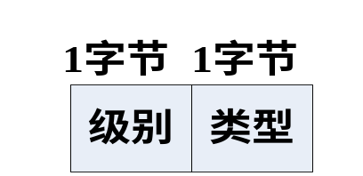
告警协议
一种通过TLS记录协议进行传输的特定类型的消息
主要作用
  规定了告警的级别和告警的类型，在TLS协议执行过程中通过告警协议来显示信息交换过程中所发生的错误
组成：

Slide 32
告警级别
级别 | 告警名称 | 含义
1 | 警告 | 表示一个一般警告信息.
2 | 致命错误 | 表示出现了致命的错误,立即终止当前连接,同一会话的其它连接还可继续,不会再产生其它新的连接.

Slide 33
告警类型
类型 | 告警名称 | 含义
0 | Close_notify | 通知接受方，发送方在本连接中不再发送消息.
10 | Unexpected_message | 收到不适当的消息.
20 | Bad_recode_mac | 接收到的记录的MAC有错误（致命错误）.
30 | Decompression_failure | 解压缩失败（致命错误）.
40 | Handshake_failure | 发送方无法进行的安全参数设置（致命错误）.
41 | No_certificate | 认证中心没有证书.
42 | Bad_certificate | 证书已破坏.
43 | Unsupported_certificate | 不支持接收的证书类型.
44 | Certificate_revoked | 证书已经撤销.
45 | Certificate_expired | 证书过期.
46 | Certificate_unknown | 在产生证书时有不明问题.
47 | Illegal_parameter | 握手过程某个字段超出范围.

Slide 34
TLS协议运行实例 - 1
客户机使用IE浏览器向服务器发送客户端的TLS版本号、密码设置、随机数和需要服务器使用TLS协议与客户机进行通信的其它信息；IE浏览器使用https协议向服务器申请建立TLS会话；
服务器向客户端发送服务器端的TLS版本号、密码设置、随机数和客户端使用TLS协议与服务器通信需要的其它信息。同时服务器端发送它自己的数字证书供客户认证，如果认为客户端需要身份认证则要求客户发送证书，该操作是可选的；
客户端利用服务器发送信息认证服务器的真实身份并取得公开密钥等，如果服务器不被认证，用户被告警发生了问题，通知不能建立带有加密和认证的连接。若服务器能被成功地认证，客户机将继续下一步。
https://en.wikipedia.org/wiki/Transport_Layer_Security

Slide 35
IPSec

Slide 36
IPSec
IPSEC
  IP 安全协议。不是一个单独的协议，而是一组开放协议的总称，它给出了应用于IP层上网络数据安全的一整套体系结构，包括
    网络安全协议
      AH：IP认证头协议，为IP数据包提供数据完整性和身份认证
      ESP：封装安全载荷协议，数据完整性、身份认证和数据加密
    密钥交换协议IKE
    认证和加密算法
  在IP层解决安全问题，涉及的功能：认证、保密和秘钥管理

Slide 37
IPSec工作组
IETF：IP Security Protocol Working Group
  Architecture
  Encapsulating Security Payload(ESP)
  Authentication Header (AH)
  Encryption Algorithm
  Authentication Algorithm
  Key Management
  Domain of Interpretation(DOI)

Slide 38
IPSec组件
密钥管理IKE
封装安全载荷ESP协议
IP认证头AH协议
加密算法
认证算法

Slide 39
IPSec提供的服务
访问控制
数据完整性
数据源认证
重放攻击保护
数据保密性
密钥管理
有限通信流保密性
 | AH | ESP 仅加密 | ESP 加密、认证
访问控制 | Y | Y | Y
数据完整性 | Y |  | Y
数据源认证 | Y |  | Y
重放攻击保护 | Y | Y | Y
数据机密性 |  | Y | Y
流量机密性 |  | Y | Y
协议
服务

Slide 40
IPSec协议的实现
OS集成
  IPSec集成在操作系统内，作为IP层的一部分
  具有较高的效率
  IPSec安全服务与IP层的功能紧密集合在一块
嵌入到现有协议栈
  IPSec作为插件嵌入到链路层和IP层之间
  较高的灵活性
  效率受到影响
Applicaiton
TCP/UDP
IP+IPSec
Data Link
Applicaiton
TCP/UDP
IP
IPSec
Data Link

Slide 41
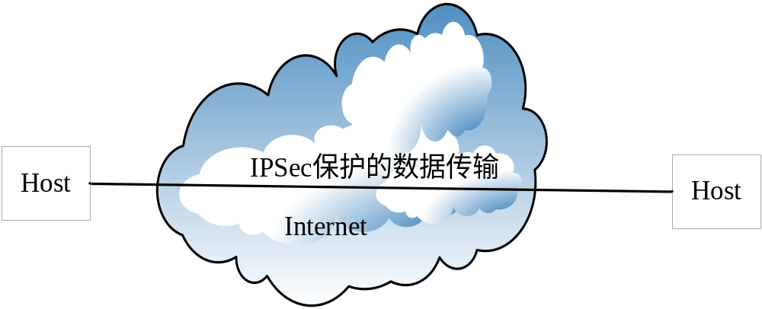
IPSec的部署 - 1
可配置和实施IPSec的端点包括主机、路由器、防火墙等
在终端主机上部署IPSec
  提供端到端的安全保障，保护终端之间的IP分组
  可以支持逐个数据流的安全保障
  能够支持IPSec定义的各种工作模式

Slide 42
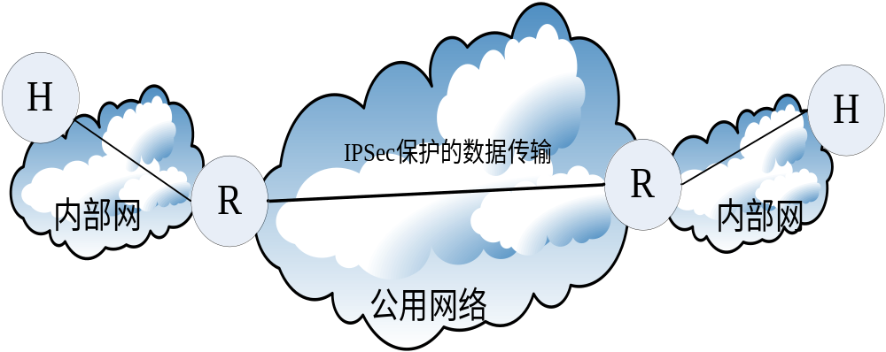
IPSec的部署 - 2
在网络节点（路由器或防火墙）上实施IPSec
对通过公用网的子网间通信提供保护
对内部网的用户透明
能同时实现对进入专用网络的用户进行身份认证和授权
缺点：网络节点开销大

Slide 43
IPSec的工作模式
在IPSec中，AH/ESP协议用于保护IP分组
对IP分组的保护有两种方式
  保护IP分组的净荷（高层协议的数据）
  保护整个IP分组
保护的方式由工作模式决定
  传输模式：保护IP的上层协议
  隧道模式：保护整个IP分组

Slide 44
传输模式
保护上层协议（TCP/UDP…）的数据
安全操作（加密和认证）在通信终端上（主机）上进行
提供端到端的保护
原始IP分组
IP | TCP | Payload
Protected
IPSec保护的IP分组
IP | IPSec | TCP | Payload

Slide 45
隧道模式
在不安全信道上，保护整个IP分组
安全操作在网络设备上完成
  安全网关、路由器、防火墙……
通信终端的IP地址
原始IP分组
IP | TCP | Payload
Protected
IPSec保护的IP分组
IP | IPSec | IP | TCP | Payload
隧道终端的IP地址

Slide 46
AH协议
AH：Authentication Header
为IP包提供数据完整性和主机认证功能
利用MAC码实现鉴别，双方必须共享一个认证密钥
认证的范围：整个包

Slide 47
AH提供的服务
数据源认证： HMAC，需要共享密钥
无连接的完整性
可选的抗重放攻击服务
不提供保密性

Slide 48
AH协议的认证范围 – IPv4
原始分组
IP | TCP | Payload
除IP头中的可变字段外，都被AH保护
传输模式
IP | AH | TCP | Payload
除new IP头中的可变字段外，都被AH保护
隧道模式
New IP | AH | IP | TCP | Payload

Slide 49
ESP协议
ESP – Encapsulating Security Payload
  提供更高级别的安全保护
  访问控制
  数据源认证
  数据完整性
  数据保密性
  重放保护
  有限的流量保密
ESP支持的加密算法
  3DES、IDEA、RC5 ……
支持的认证算法
  与AH相同

Slide 50
ESP的安全保障 – IPv4
原始分组
IP | TCP | Payload
认证保护
加密保护
传输模式
IP | ESP-H | TCP | Payload | ESP-T | ESP-AD
认证保护
加密保护
隧道模式
New IP | ESP-H | IP | TCP | Payload | ESP-T | ESP-AD

